Slide 1

Effectmodule terrestrische natuur
Resultaten van een vergelijking van drie modellenlijnen en voorstellen voor verdere samenwerking

Slide 2
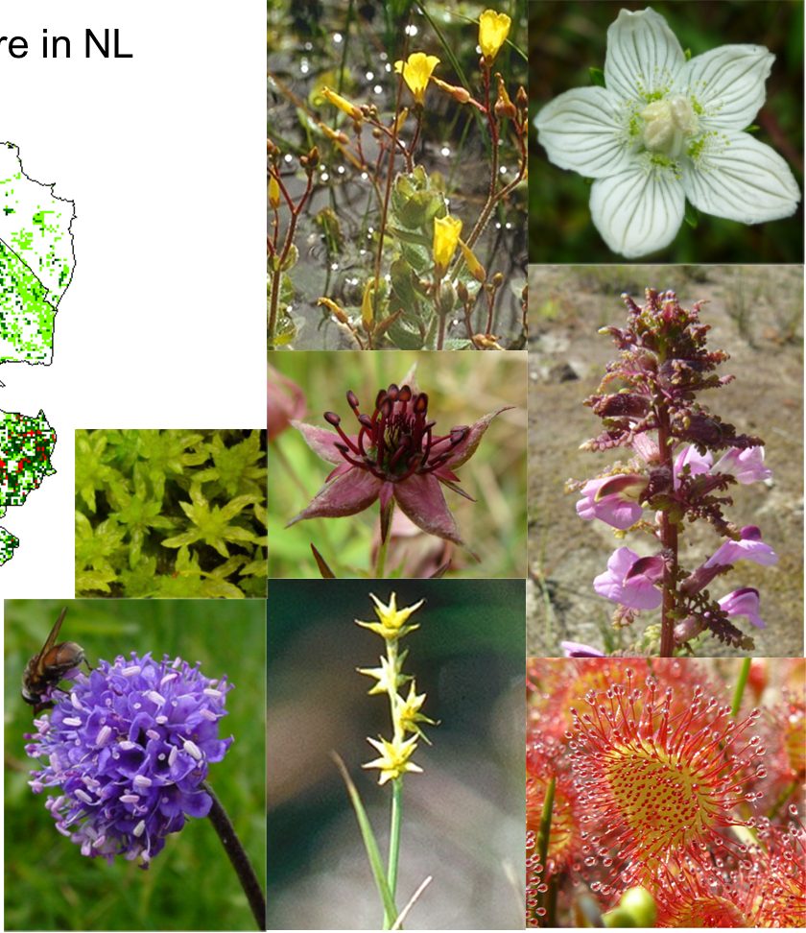
Inhoud
Doel project
Standplaatskaarten
Natuurwaarden
Plausibiliteitsanalyse
Beleidsindicatoren
Vervolgstappen

Slide 3
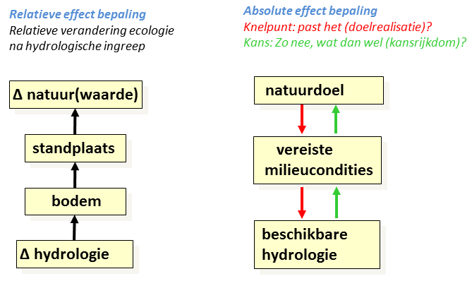
1. Doel
Aanleiding vanuit deelprogramma zoetwater:
Aangescherpte knelpunt (2012) - gevoeligheidsanalyse, niet een “echte kwantitatieve knelpuntenanalyse”

Slide 4
1. Doel
Aanleiding vanuit deelprogramma zoetwater:
Aangescherpte knelpunt analyse(2012) - gevoeligheid in beeld maar niet een “echte kwantitatieve knelpuntenanalyse”
Aanvullende actie wenselijk: klimaatrobuuste ecohydrologische modellering
Wens opdrachtgevers: meer samenwerking
Doelstelling project
Operationaliseren van PROBE (KWR) en VSN (Alterra) ten behoeve van het deelprogramma zoetwater
De modellen te vergelijken voor een referentiesituatie
Een gezamenlijk oordeel te geven over hoe de modellen het best toegepast kunnen worden binnen deelprogramma zoetwater
Een doorkijk te geven ten aanzien van gewenste gezamenlijke activiteiten gericht op de realisatie van een adequaat instrument voor terrestrische natuur.

Slide 5
Modellen en modelgebied
Korte typering van de modellen
 | DEMNAT-3 | PW | VSN
Hydrologie | GVG, kwel, inlaat, waterpeil | Zuurstofstress*, vochtstress, kwel | GVG, kwel, vochtgehalte wortelzone
Saliniteit | 3 brakke ecotoopgroepen | - | -
Atmosferische depositie | Indirect (via florbase) | Nee (nog niet) | Ja
Vegetatiebeheer | Heel simpel | Heel simpel | Geavanceerd
Indicatiewaarden | Ecol. groepen | Ecol. Groepen | Ellenberg
Type uitvoer | Wat als Botanische kwaliteit (starre indeling), Natuurwaarde geen droge systemen | Kans op voorkomen Vegetatie (flexibele indeling), Natuurwaarde | Kans op voorkomen Natuurwaarden
Bereik | Vlakdekkend | Natuurgebieden | Natuurgebieden
* Meer klimaatrobuuste maat voor vochttoestand

Slide 6
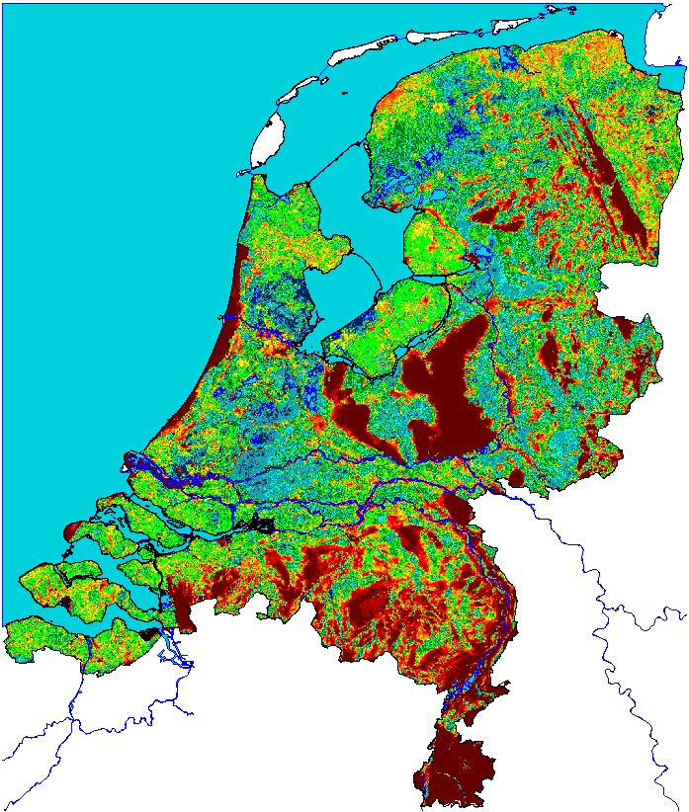
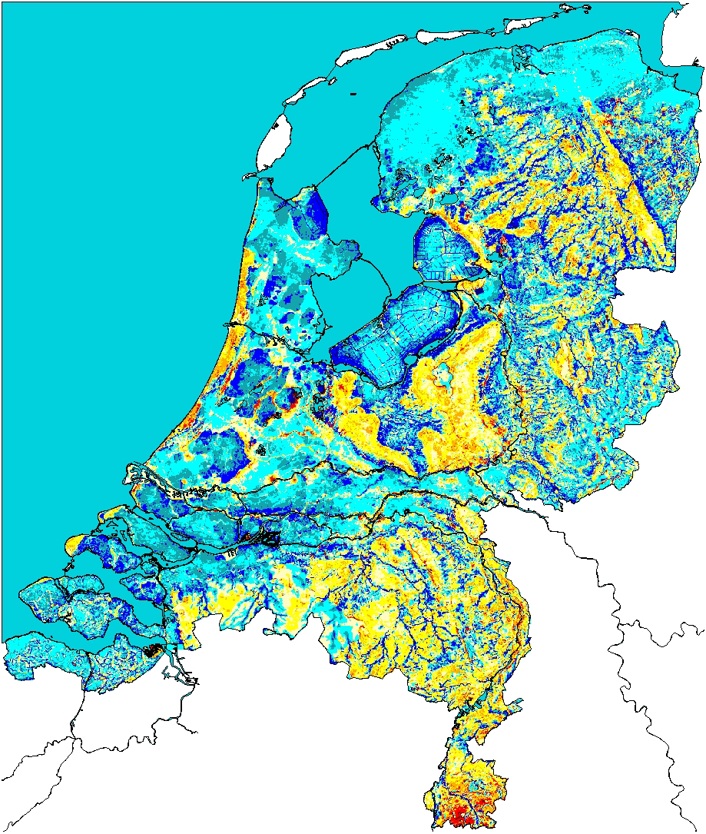
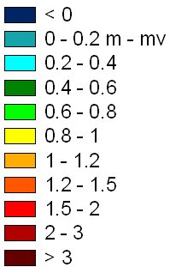
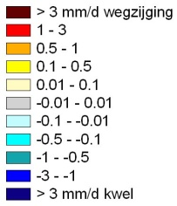
Referentiesituatie
NHI-3.0: 1965-1995, dagbasis, 250x250 m → (GXG’s, kwel, vochtregime wz)
GHG
Kwel/wegzijging

Slide 7
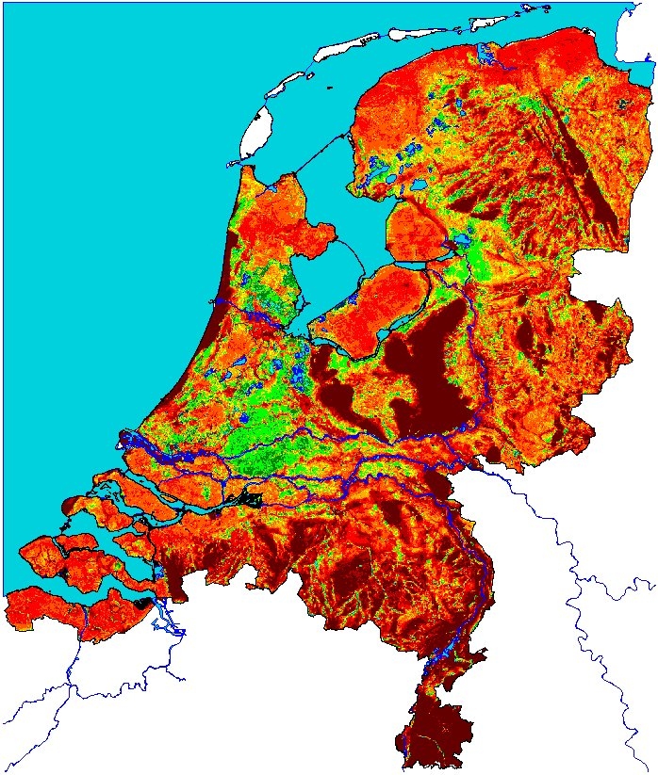
Referentiesituatie
NHI-3.0: 1965-1995, dagbasis, 250x250 m → (GXG’s, kwel, vochtregime wz)
GLG
Kwel/wegzijging

Slide 8
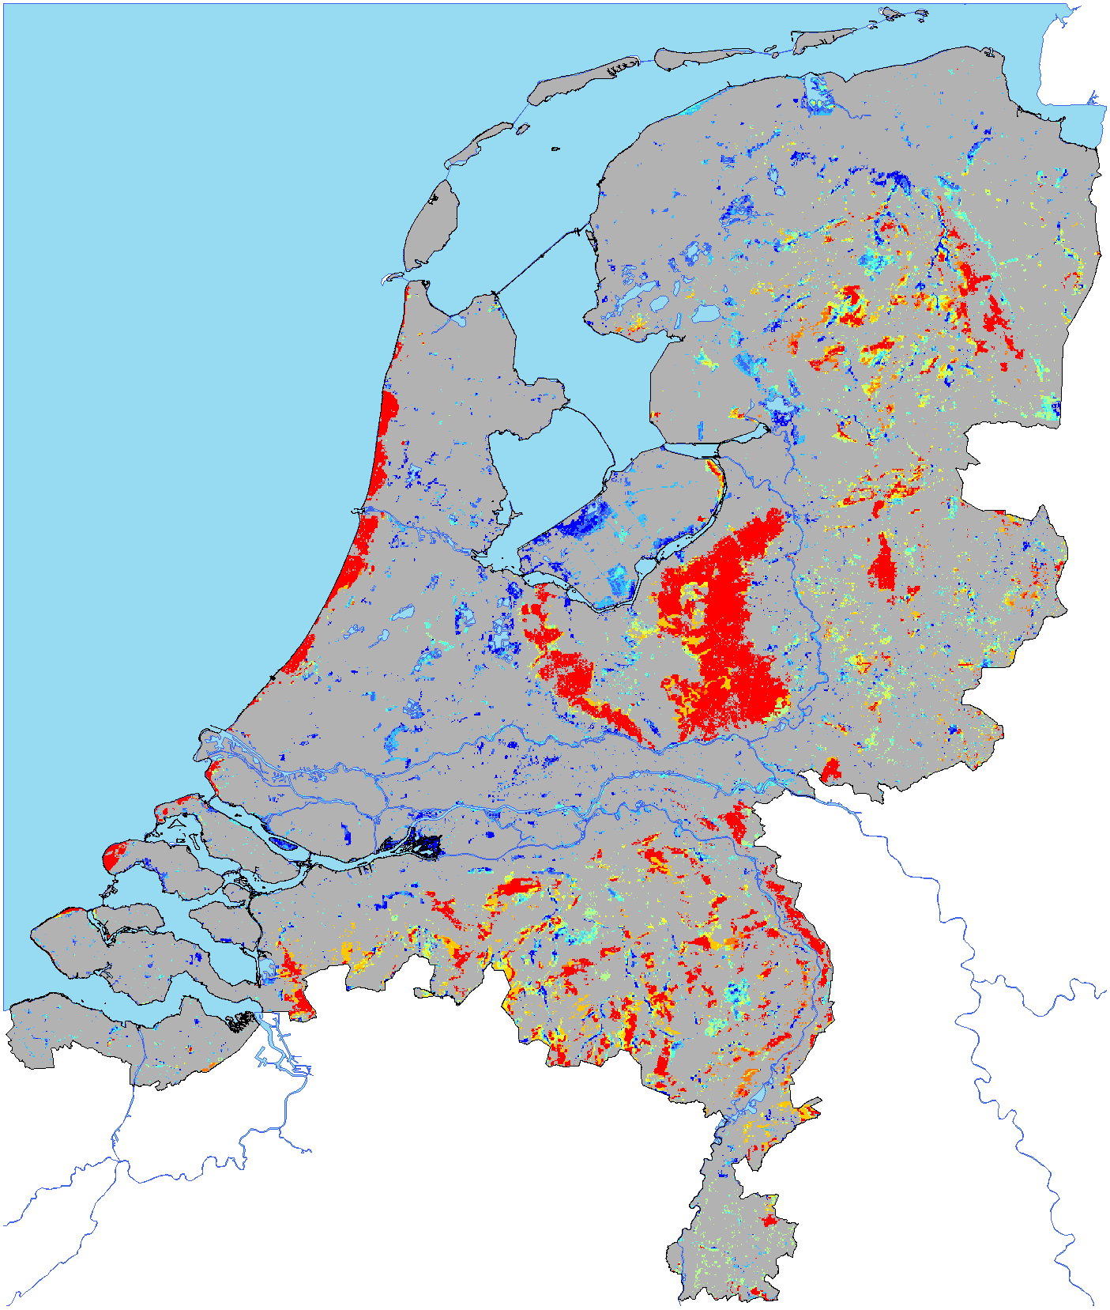
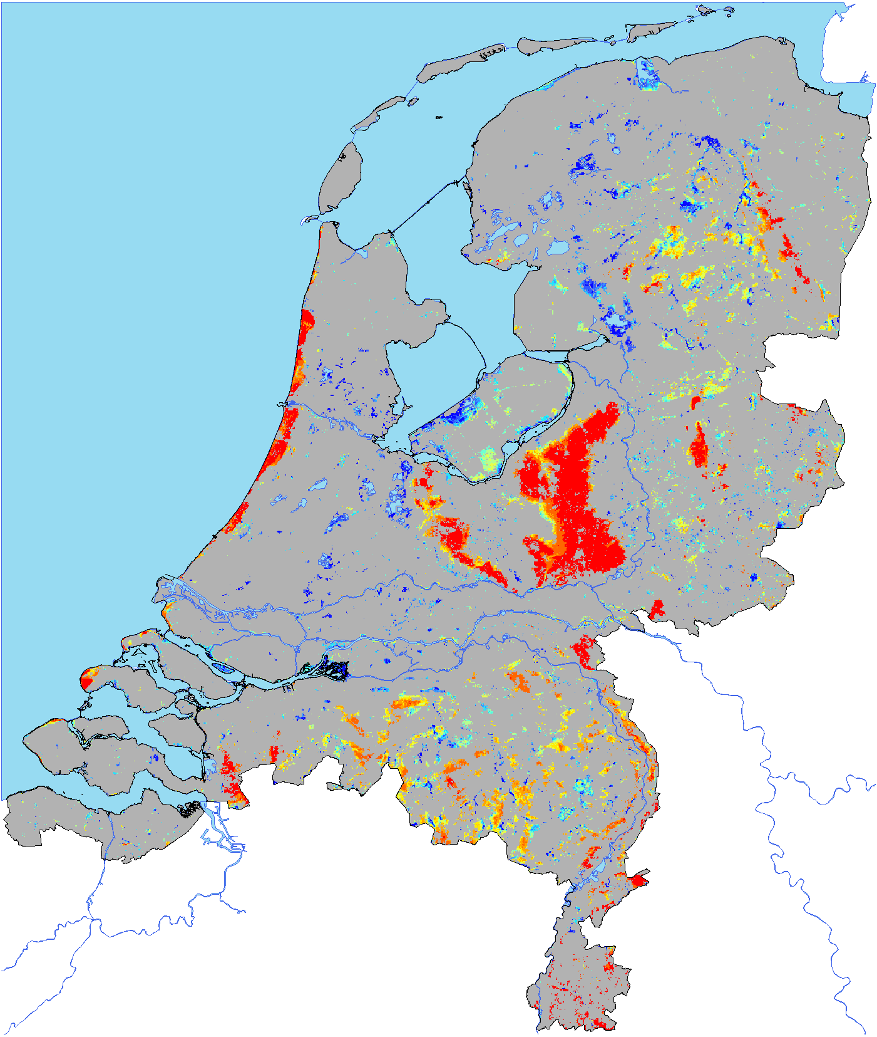
2. Standplaatskaarten
Vochttoestand
PW
Fm
VSN
Fellen
nat
.
.
.
.
.
droog

Slide 9
2. Standplaatskaarten
Vochttoestand
PW
Fm
VSN
Fellen
Bevindingen
Redelijk overeenkomst, ondanks verschillen in benadering
Hoge zandgronden scoren droog in beide modellen, maar aandeel droog sterker in PW. Ook sterkere contrasten nat-droog in PW
nat
.
.
.
.
.
droog

Slide 10
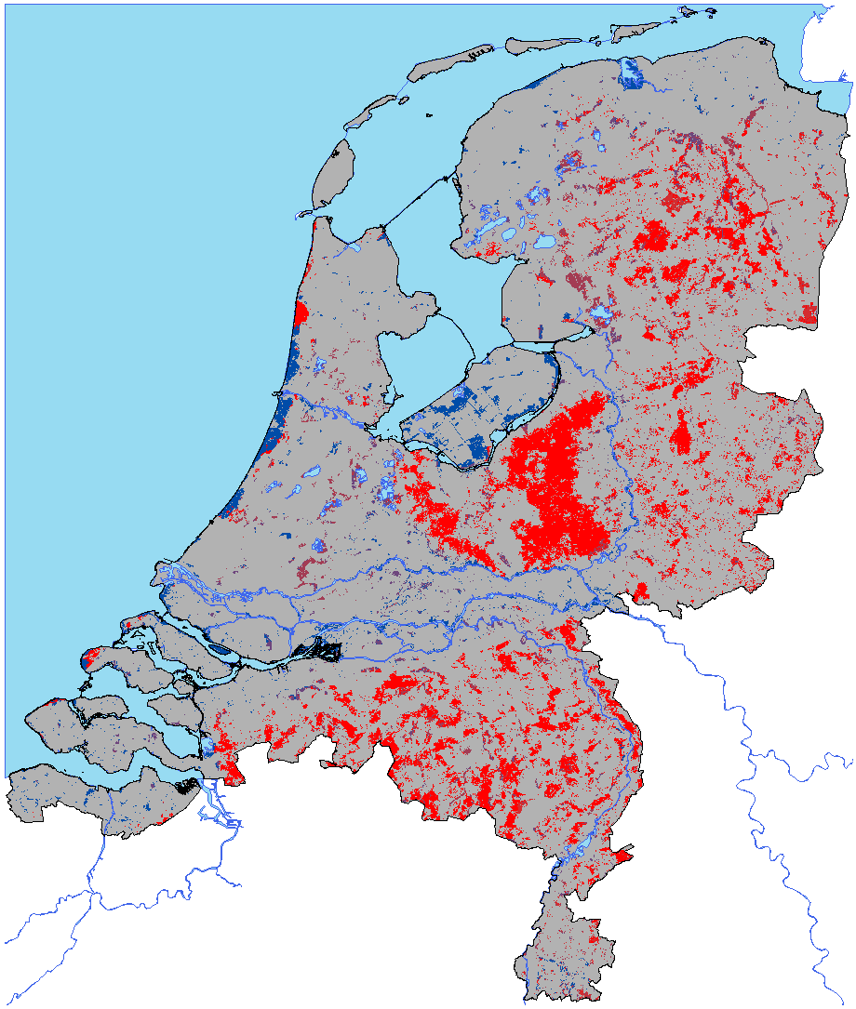
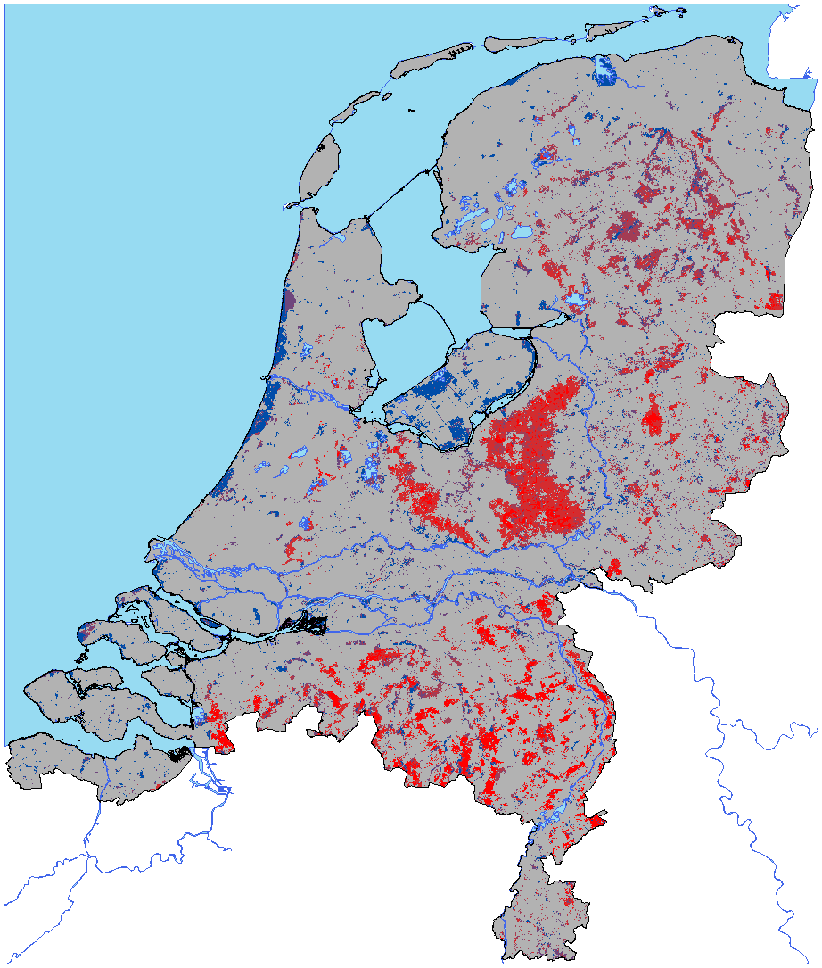
2. Standplaatskaarten
Zuurgraad
PW
Rm
VSN
Rellen

Slide 11
2. Standplaatskaarten
Zuurgraad
PW
Rm
VSN
Rellen
Bevindingen
Redelijk overeenkomst
Hoge zandgronden zuur, laag NL meer neutraal
VSN laat een N-Z gradient zien (zuiden zuurder) vanwege atmosferische depositie
PW lijkt groter aandeel zuur aan te geven voor hogere zandgronden

Slide 12
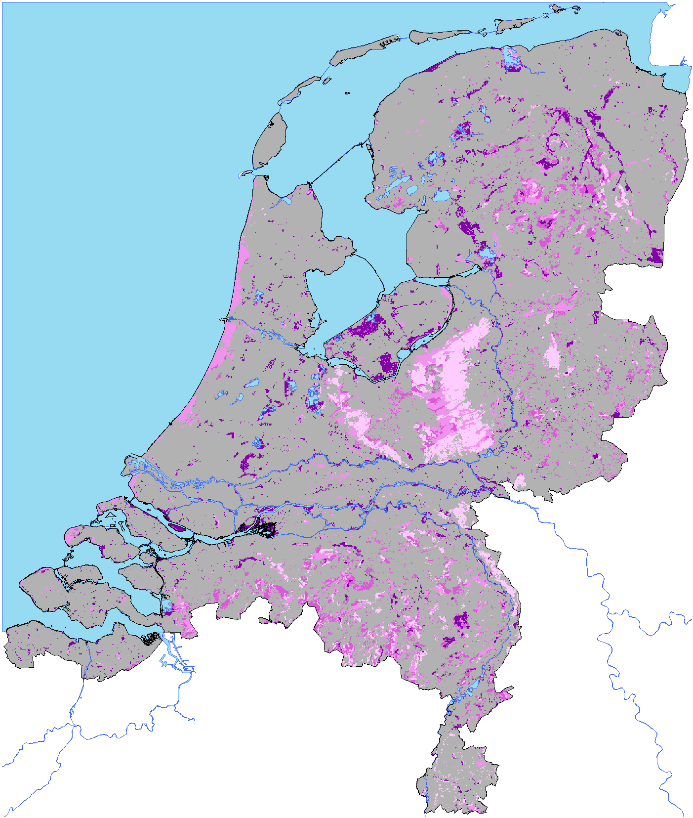
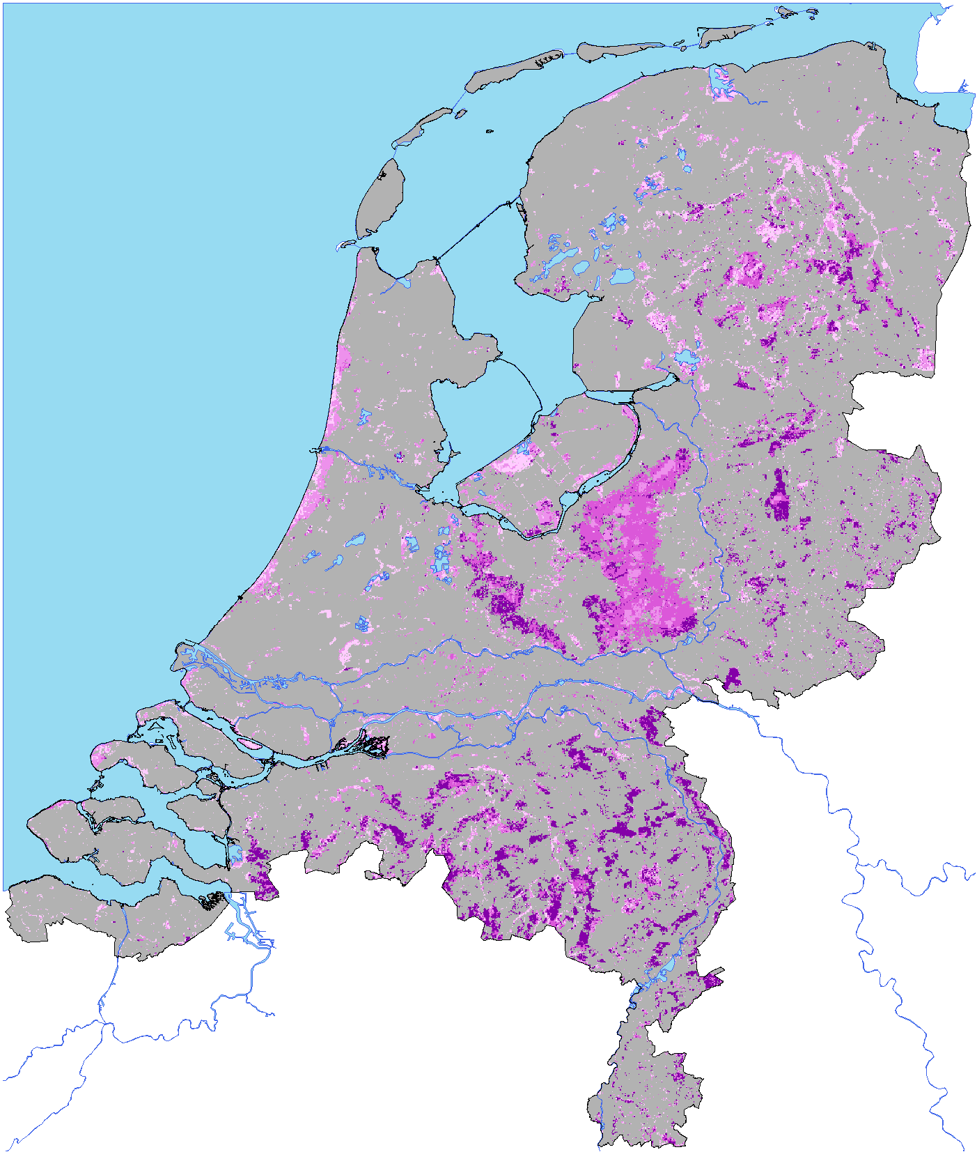
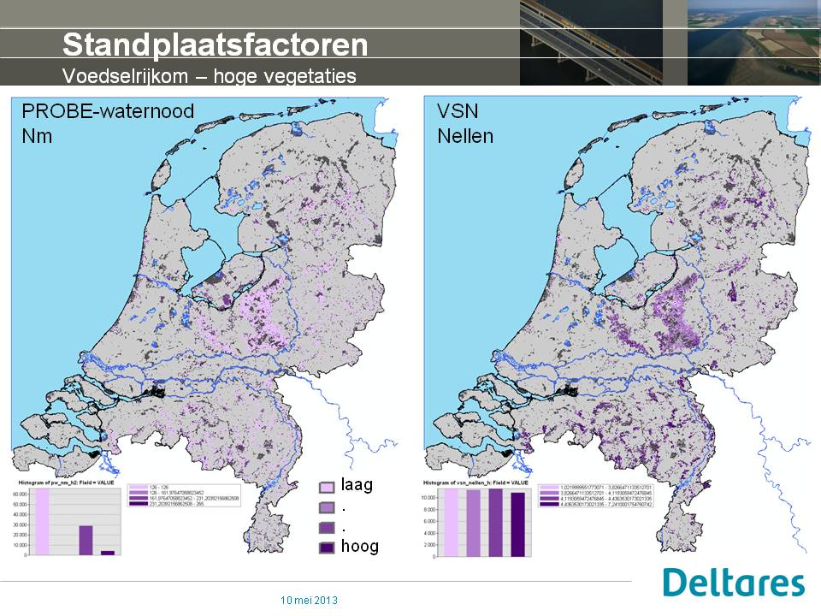
2. Standplaatskaarten
Voedselrijkdom
PW
Nm
VSN
Nellen

Slide 13
2. Standplaatskaarten
Voedselrijkdom
PW
Nm
VSN
Nellen
Bevindingen
Grote verschillen tussen PW en VSN
PW hoogste voedselrijkdom op kleibodems, bij VSN juist lage voedselrijkdom. Verder N-Z gradient bij VSN
Oorzaak: meenemen atmosferische depositie en overschatting denitrificatie ?
Hoogvenen in PW hoge voedselrijkom → NHI fout?

Slide 14
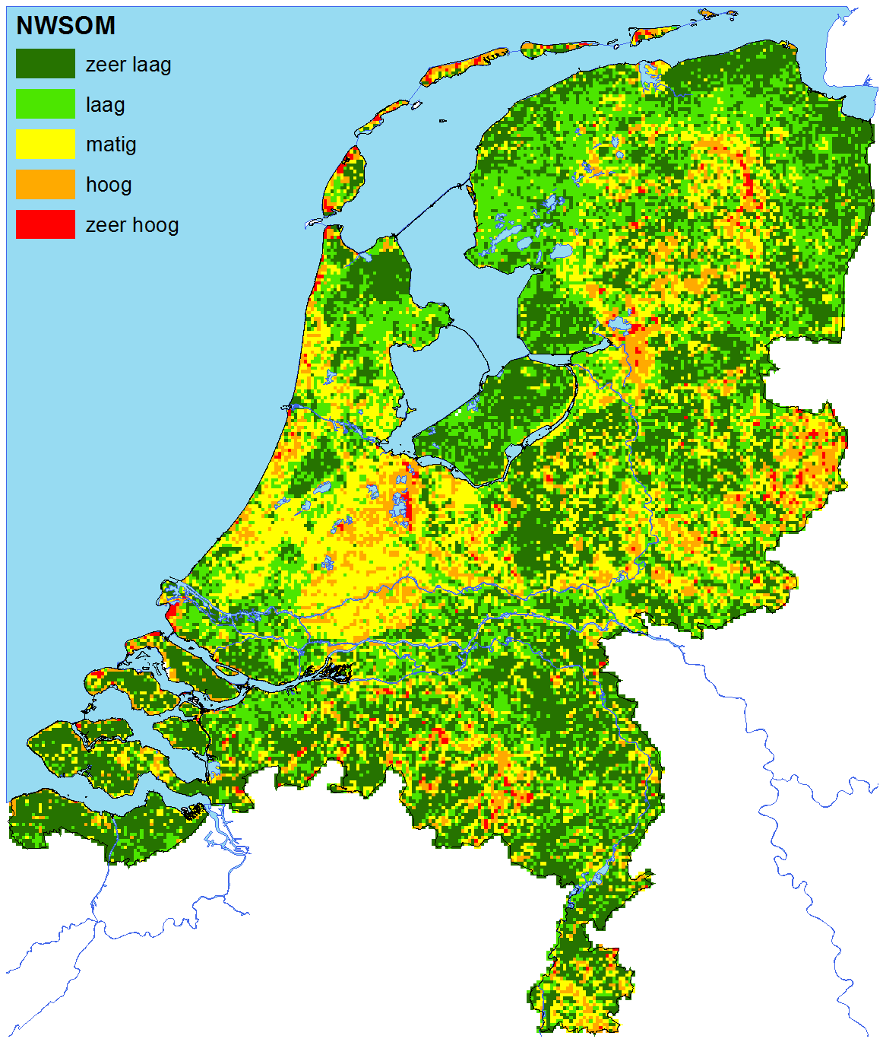
3. Botanische natuurwaarden
Totale natuurwaarden
Bevindingen
Alleen natte en vochtige ecosysteemtypen!
Hoge natuurwaarden langs de kust, en in binnenland vooral op natte plekken met regionale kwel
Beekdalen
Overgang zandgronden naar kleigronden
Andere natte plekken
Hoogvenen & natte heide
Oostvaardersplassen scoort laag
Bron: FLORBASE-2N

Slide 15
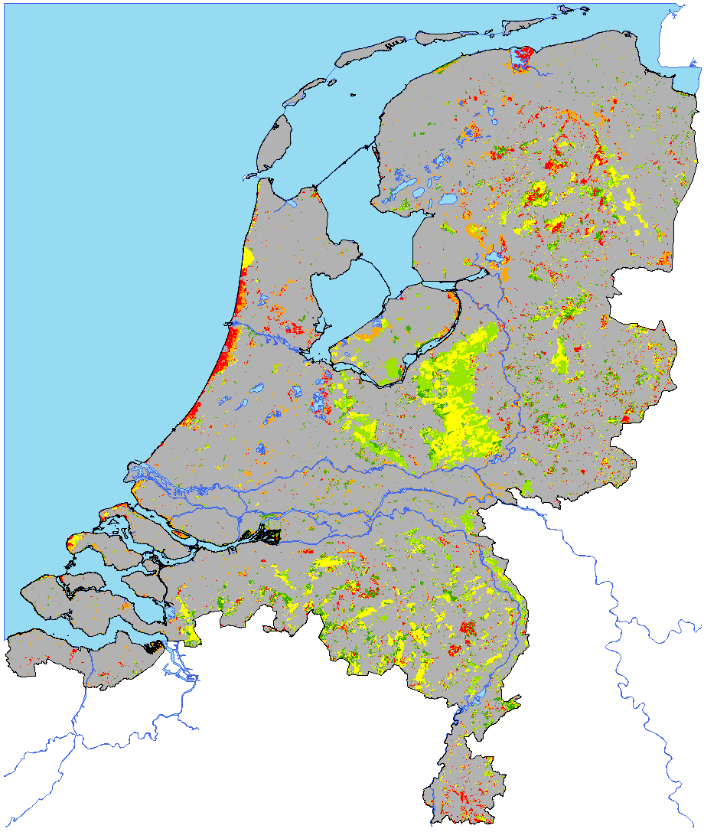
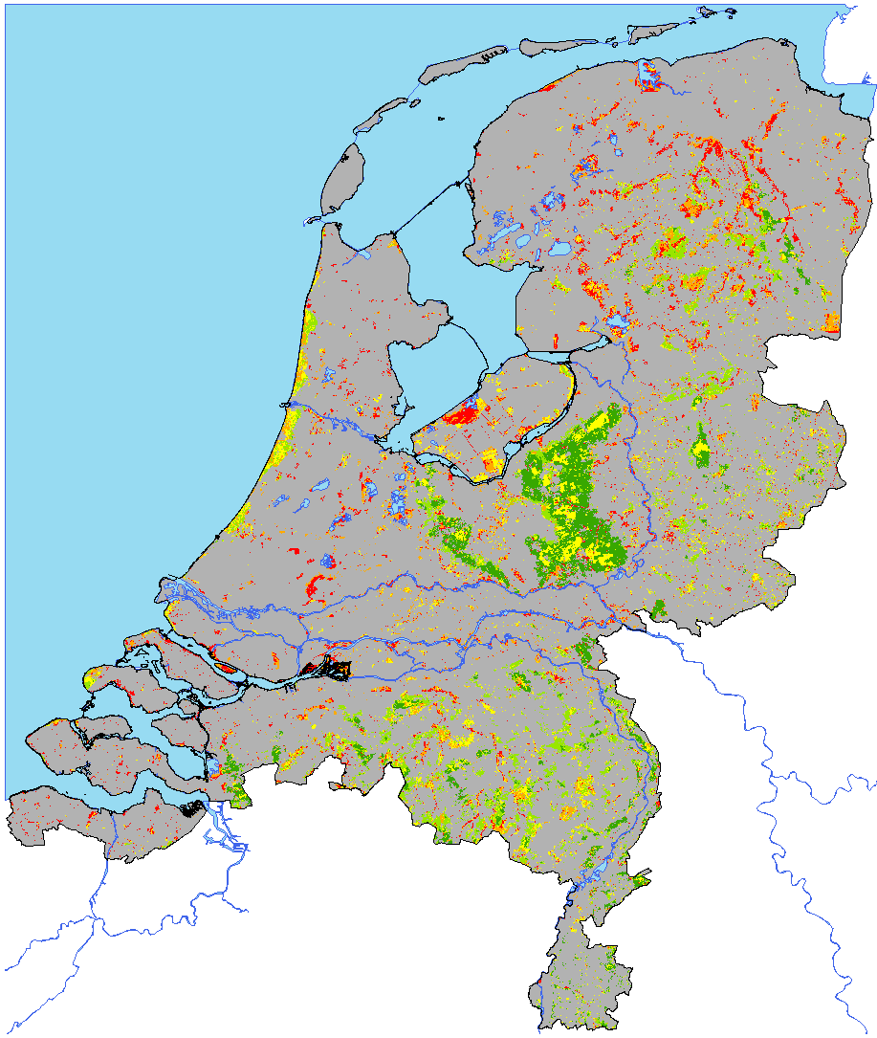
3. Potentiele botanische natuurwaarden
Totale natuurwaarden
PW
VSN
laag
.
.
.
hoog

Slide 16
3. Potentiele botanische natuurwaarden
Totale natuurwaarden
PW
VSN
Bevindingen
Redelijk overeenkomst
PW laat hoge waarden zien in Noord NL en kustzone, in beekdalen en langs zandgronden. Ook hoogvenen hoge waarden.
VSN laat erg hoge waarden zien voor laag NL (Biesbosch, Oostvaardersplassen?)
Schijnspiegels niet in NHI, wel in FLORBASE
laag
.
.
.
hoog

Slide 17
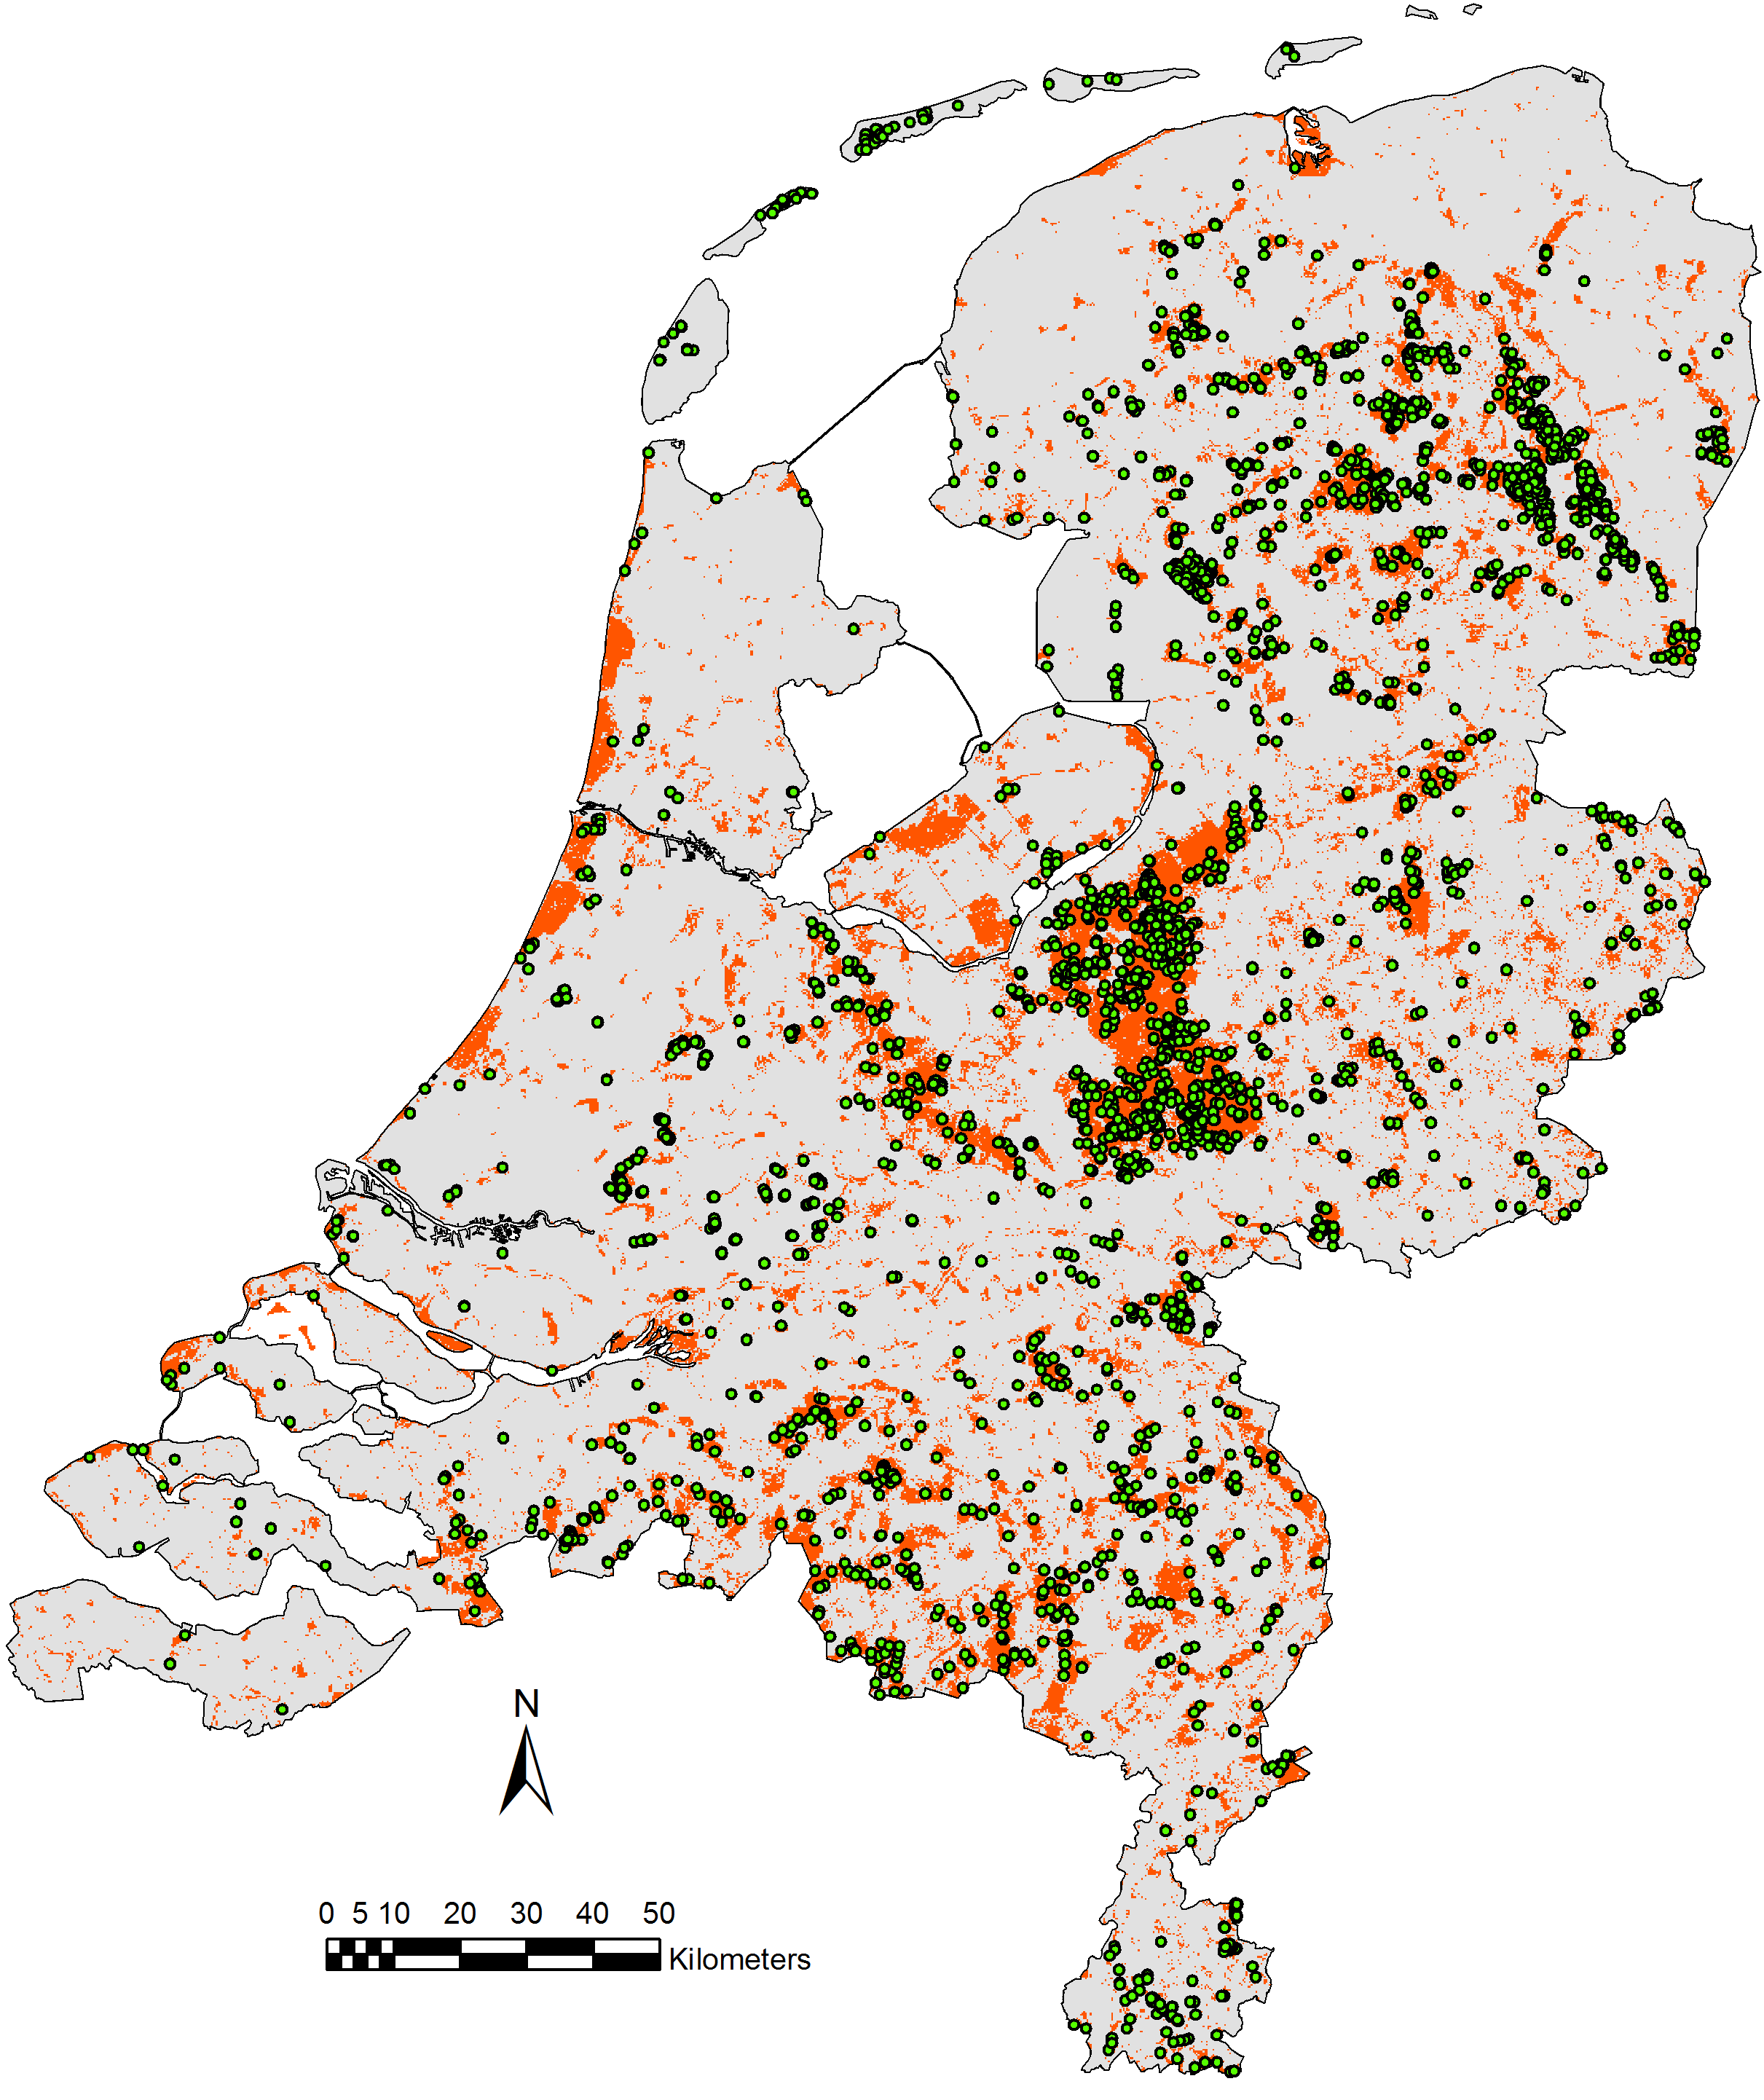
4. Plausibiliteitsanalyse
Tests
Vergelijking standplaatskaarten PW en VSN met indicatie uit vegetatieopnamen (n=4193)
Vergelijking natuurwaarden PW en VSN met vegetatieopnamen (Gelderlandmethode)
Vergelijking natuurwaarden PW en VSN met natuurwaarden uit FLORBASE
Vergelijking ecotoopgroepkaarten PW en FLORBASE

Slide 18
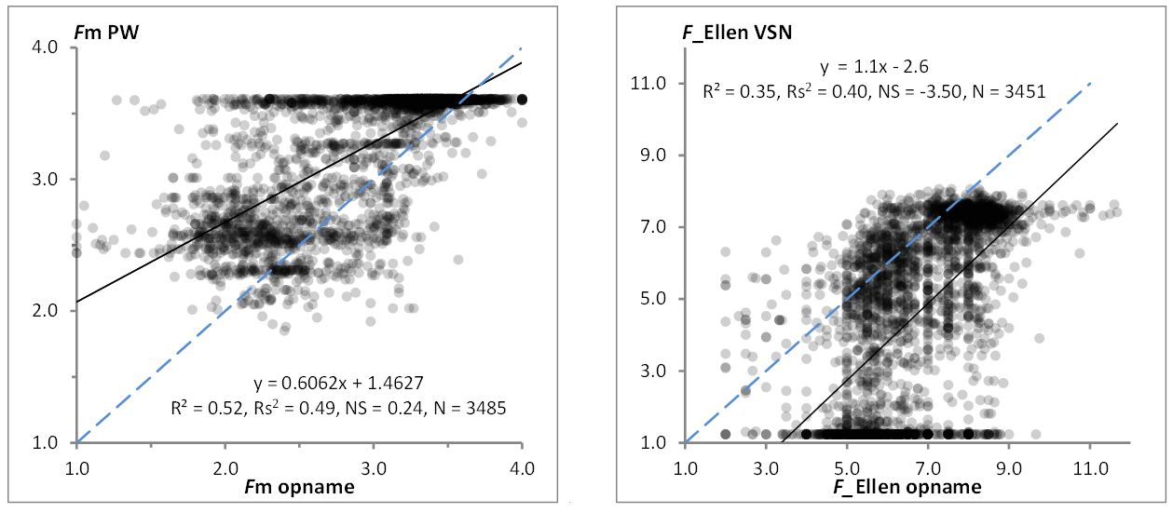
4. Plausibiliteitsanalyse
Test 1: Vergelijking standplaatskaarten PW en VSN met indicatie uit vegetatieopnamen (n=4193)
 | PW |  |  |  |  | VSN
 | # | R² | R_{S}² | NS |  | # | R² | R_{S}² | NS
Fm – Fm | 3485 | 0.52 | 0.49 | 0.24 | F_Ellen - F_Ellen | 3451 | 0.35 | 0.40 | -3.50
Nm – Nm | 3458 | 0.41 | 0.43 | 0.38 | N_Ellen - N_Ellen | 3478 | -0.04 | -0.01 | -0.94
Rm – Rm | 3458 | 0.50 | 0.48 | 0.20 | R_Ellen - R_Ellen | 3462 | 0.23 | 0.17 | 0.08
* # = aantal plots, R² = Pearson correlatie, R_{S}² = Spearman correlatie, NS = Nash Sutcliffe coëfficiënt
PW correleert voor alle standplaatsfactoren beter met vegetatieopnamen dan VSN

Slide 19
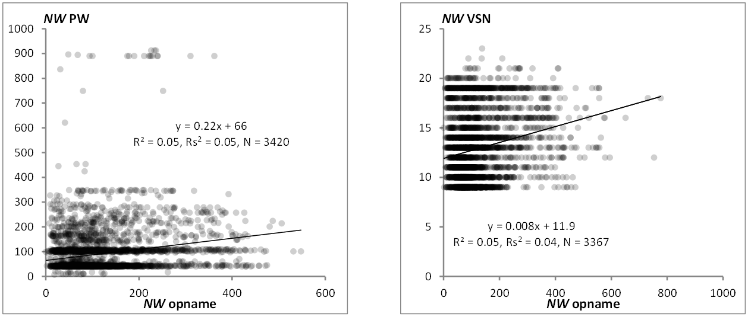
4. Plausibiliteitsanalyse
Test 2: Vergelijking natuurwaarden PW en VSN met vegetatieopnamen (Gelderlandmethode)
Geringe correlatie PW en VSN uitkomsten met NW vegetatieopnamen

Slide 20
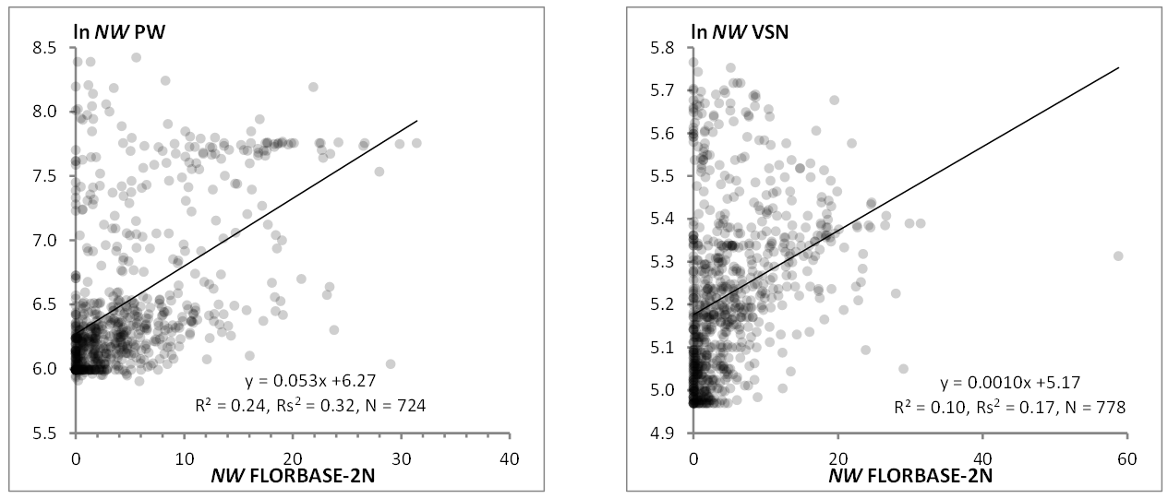
4. Plausibiliteitsanalyse
Test 3: Vergelijking natuurwaarden PW en VSN met natuurwaarden uit FLORBASE
Matige correlatie PW en VSN uitkomsten met NW FLORBASE-2N

Slide 21
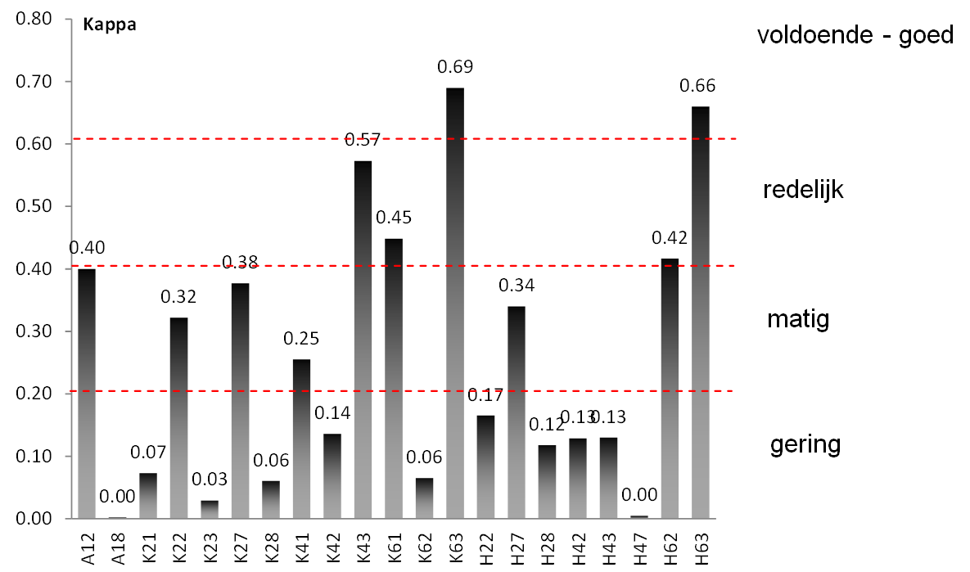
4. Plausibiliteitsanalyse
Test 4: Vergelijking ecotoopgroep verspreidingskaarten PW en FLORBASE (n=21)
Natte/vochtige groepen: Geringe – matige overlap PW en FLORBASE-2N
Droge groepen: Redelijk – voldoende PW en FLORBASE-2N

Slide 22
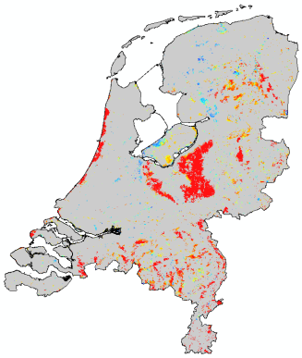
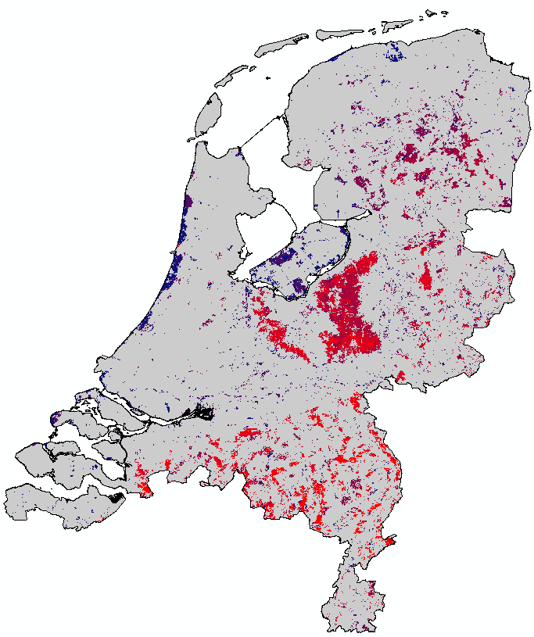
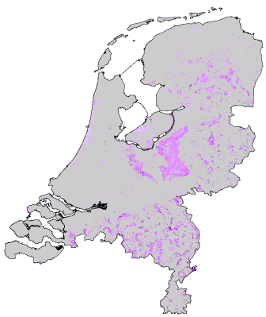
5. Beleidsindicatoren
VSN: doelrealisatie / SvI
Relevante beleidsvragen
Passen de doelen met hun milieurandvoorwaarden op de abiotische condities?
Nu, en in de toekomst?
Confrontatie
Gemodelleerde abiotische condities → milieurandvoorwaarden SNL subtype natuur
 |  | Gunstig |  |  | Minder gunstig
Code | Naam | GVG | NO3 | pH | GVG | NO3 | pH
05.02 | Gemaaid rietland | 14.86 | 48.06 | 5.83 | 34.50 | 72.87 | 5.34
06.01 | Veenmosrietland en moerasheide | -21.59 | 0.76 | 4.06 | -1.86 | 1.90 | 3.47
06.02 | Trilveen | -1.91 | 9.32 | 5.27 | 6.00 | 16.00 | 4.88
06.03 | Hoogveen | -14.00 | 0.79 | 4.26 | -2.02 | 6.28 | 3.84
06.04 | Vochtige heide | 16.83 | 0.17 | 4.04 | 33.13 | 0.72 | 3.69
07.01 | Droge heide | 104.08 | 0.46 | 3.74 | 119.16 | 11.85 | 3.09
07.02 | Zandverstuiving | 68.86 | 1.03 | 4.53 | 84.63 | 2.44 | 3.63
.. | .. | .. | .. | .. | .. | .. | ..
GVG
pH
P
NO₃
5%
25%
75%
95%
MF

Slide 23
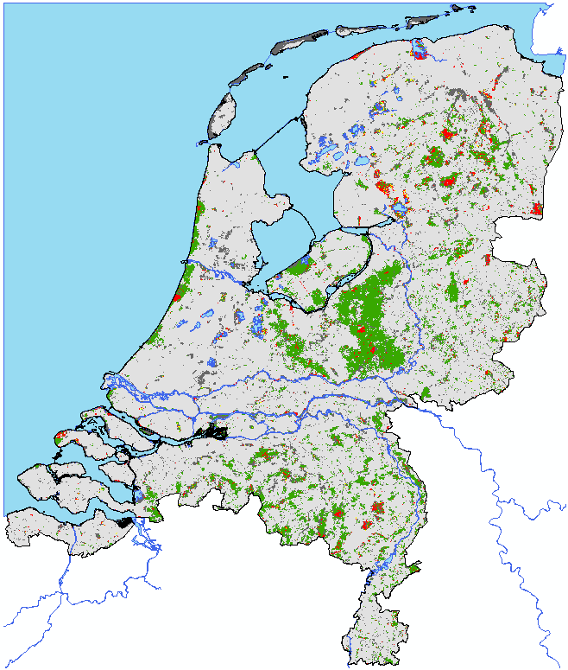
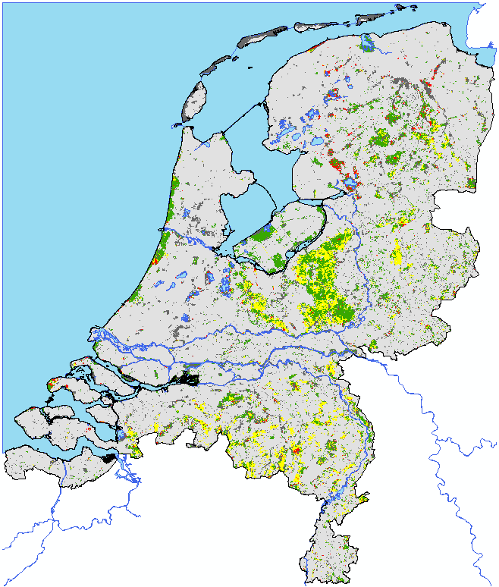
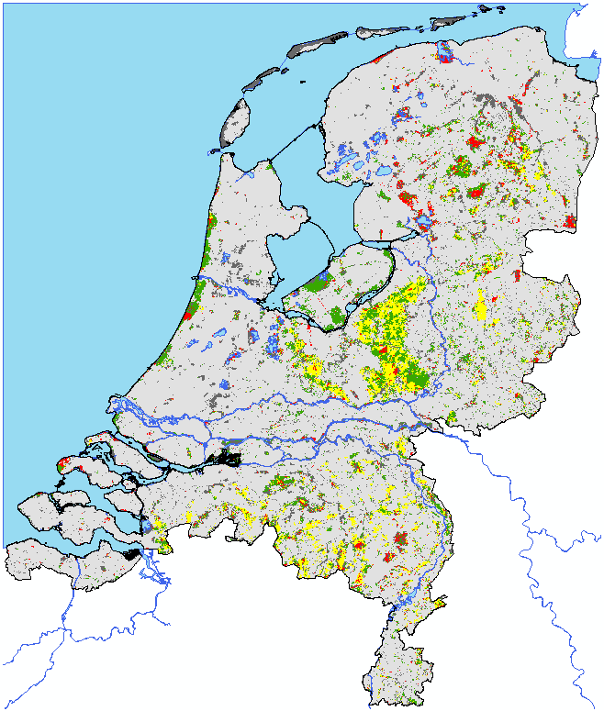
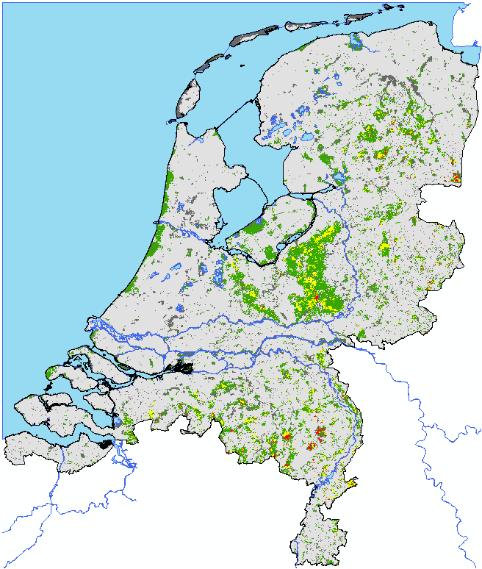
5. Beleidsindicatoren
VSN: doelrealisatie / SvI
GVG
pH
Combinatie
NO₃
One out, all out
GVG | NO3 | pH |  | Combi
 |  |  | =
 |  |  | =
 |  |  | =
 |  |  | =

Slide 24
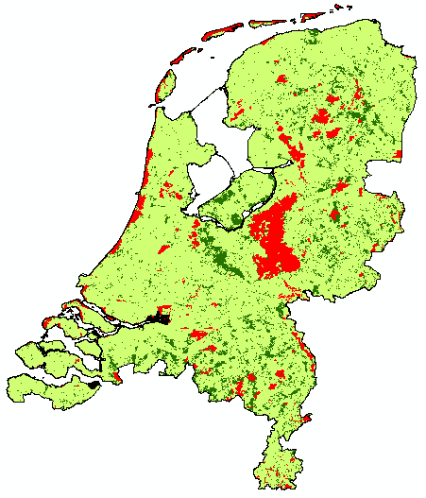
5. Beleidsindicatoren
Polman et al., 2013
Habitatrichtlijn
SNL2013 (~ EHS?)
Buitengebied
Uitkomsten DEMNAT en PW
Arealen, Kwaliteit, Natuurwaarden
  Habitatrichtlijngebieden: Habitattypen
  SNL gebieden: Natuurbeheertypen (n=26)
  Buitengebied: Ecotoopgroepen
Hoe vergelijk je PW met DEMNAT uitkomsten?

Slide 25
6. Vervolgstappen
Verbeterpunten:
Instrumentarium bij alle kennisinstellingen schiet nog op diverse fronten tekort
Hydrologische modellering (NHI te droog voor natuur, relevante processen ontbreken). Is ook aandachtspunt voor regionale geohydrologische modellen.
Modellering voedselrijkdom: Alterra neemt atmosferische depositie mee, maar uitkomsten zijn weinig plausibel. KWR werkt aan procesmodule bodem maar neemt atmosferische depositie en beheer niet mee.
Saliniteit: Ontbreekt in model bij zowel Alterra als KWR.
Uitgangspunten samenwerking:
Krachten bundelen: één bruikbare module voor beleid en beheer
Verbetering via kennisuitwisseling, samenwerking en complementaire rollen

Slide 26
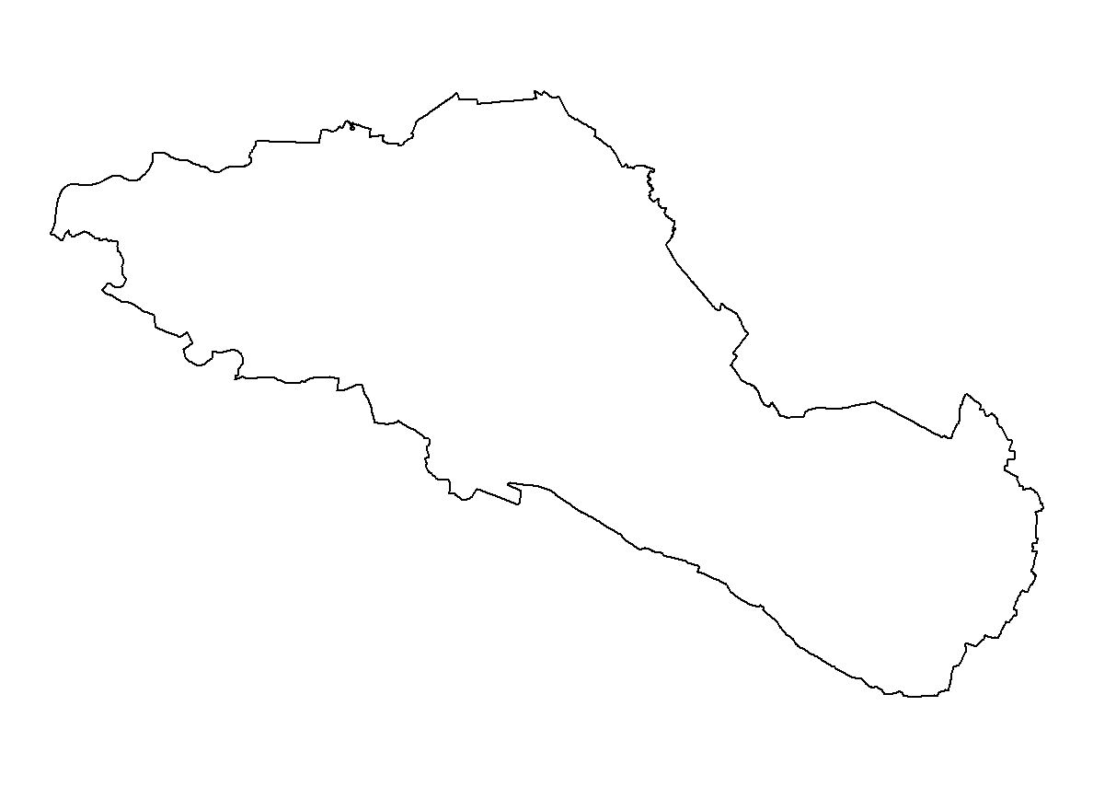
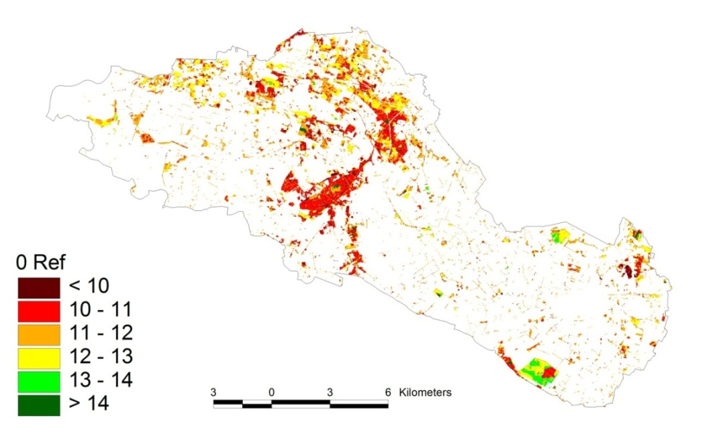
Bruikbaarheid in de regio
Regionale toepassingen:
PW Potentiële botanische natuurwaarden
PW en VSN kunnen ook met
25x25 m grids rekenen
Koppeling met regionale geohydrologische
modellen
VSN Potentiële botanische natuurwaarden
Minder uitmiddeling standplaats
Maar verder net zo gevoelig voor
landelijke beperkingen

Slide 27
6. Vervolgstappen
Samenwerking:
Deltares richt zich op verbeteren hydrologische modellering ten behoeve van natuur-effectbepaling (hogere betrouwbaarheid voor natuurgebieden, aandacht voor relevante processen irt klimaat en maatregelen).
Alterra & KWR willen kennis en informatie delen, en samenwerken op onderdelen (bodemprocessen).
Noodzaak: heldere aansturing vanuit een consortium van opdrachtgevers conform NHI aanpak.
  Vraaggestuurd werken, nauwe aansluiting op behoeften beleid en beheer
  Bundeling van middelen, een instrumentarium met goed beheer en onderhoud (meer kostenefficiënt, meer transparant)
  Structurele aandacht voor confrontatie model met veldsituatie

